Slide 1
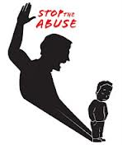
توقف عن الإساءة

Slide 2
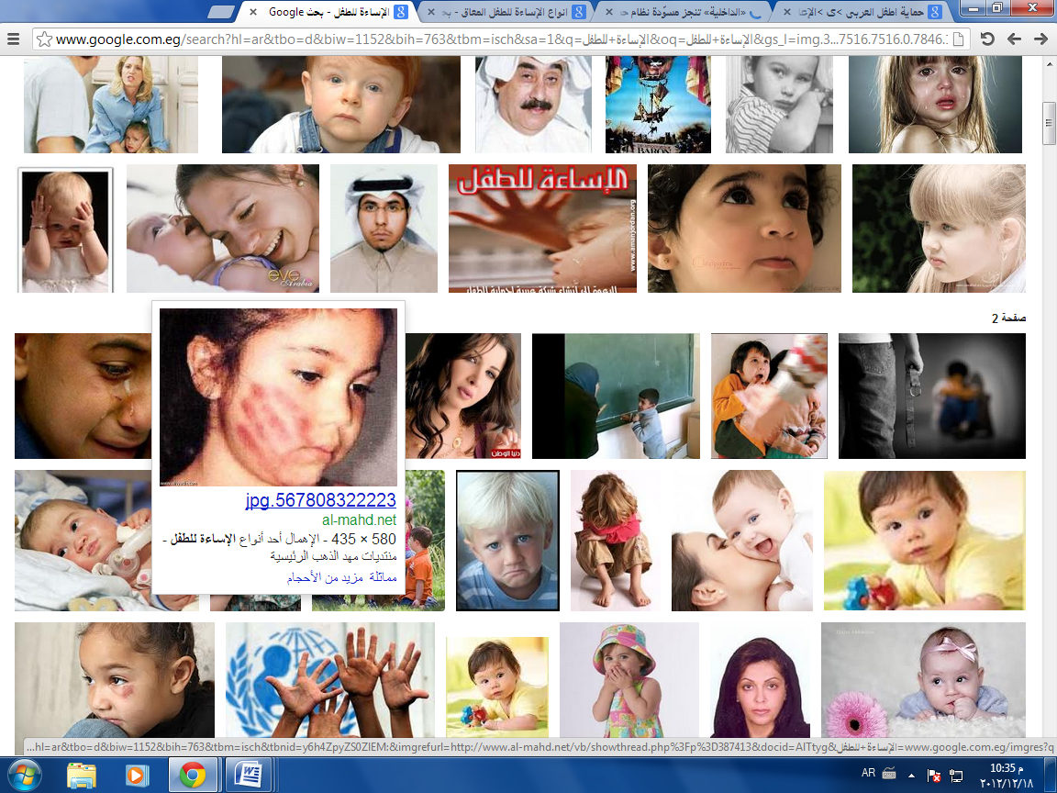
الإساءة البدنية

Slide 3
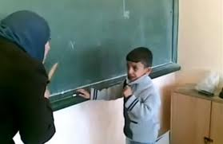
الإساءة المعنوية

Slide 4
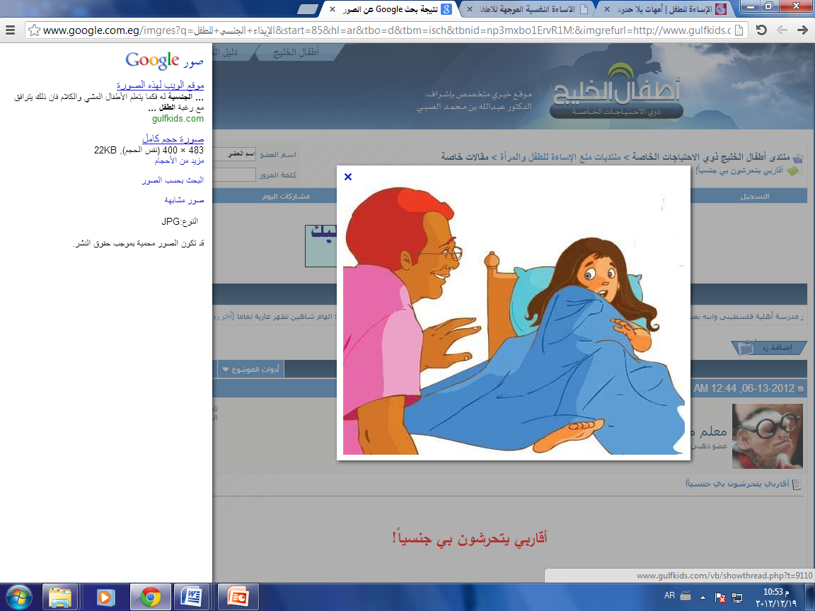
الإساءة الجنسية

Slide 5
مفهوم الإساءة
الإساءة ليست فقط عنف
إساءة معاملة الأطفال هي أي فعل أو فشل في فعل من شأنه تعريض صحة وتطور الطفل العاطفية والجسدية للخطر.
يعتبر الشخص مسيء لمعاملة الأطفال إذا فشل في تنشئة الطفل، أو تسبب في أي أذى جسدي أو نفسي أو جنسي للطفل.

Slide 6
أشكال الإساءة
إساءة معاملة الأطفال
إساءة
مجتمعية
إساءة مدرسية
إساءة أسرية
إساءة في بيئة العمل
إساءة
في الأندية
إساءة مؤسسية
Notes:
الإيذاء البدني :- وهو الإيذاء المتسبب في خطر عضوي ( بدني ) سواء كانت الإيذاء يتم بصورة فردية أو جماعية
الإيذاء المعنوي :- وهو أشكال الرفض الواضح أو العزل أو الامتهان أو الإرهاب والتي تسبب إصابة نفسية شعورية
الإيذاء الجنسي :- وهو اندماج الطفل في أنشطة جنسية غير قادر علياستيعابها أو غير قادر علي اتخاذ قرار فيها
أو غير مهيأ لها حسب تطوره ونمائه وتسبب في إهدار القوانين والتقاليد
إهمال الأطفال :- وهو عدم الانتباه إلي أو الحرمان من جانب الشخص المكلف برعاية الطفل فيما يخص نماء الطفل
وتتضمن أشكال إهمال الأطفال (سوء النمو غير العضوي , إهمال الرعاية الطبية , إهمال التعليم , إهمال السلامة , الإهمال المعنوي , الإهمال البدني)

Slide 7
هل تعلم أن:
25%من الإناث ذوات الإعاقة العقلية قد تعرضن للاغتصاب وان 6%قد تعرضن للعقم قسرا
تسبب العنف في قتل 53 إلف طفل خلال عام واحد ( دراسة الأمين العام للأمم المتحدة 2006م )
80 إلى 98% من الأطفال يعاقبون بدنيا في منازلهم
( دراسة الأمين العام للأمم المتحدة 2006م )

Slide 8
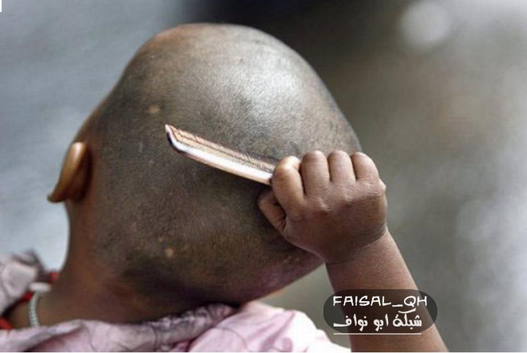
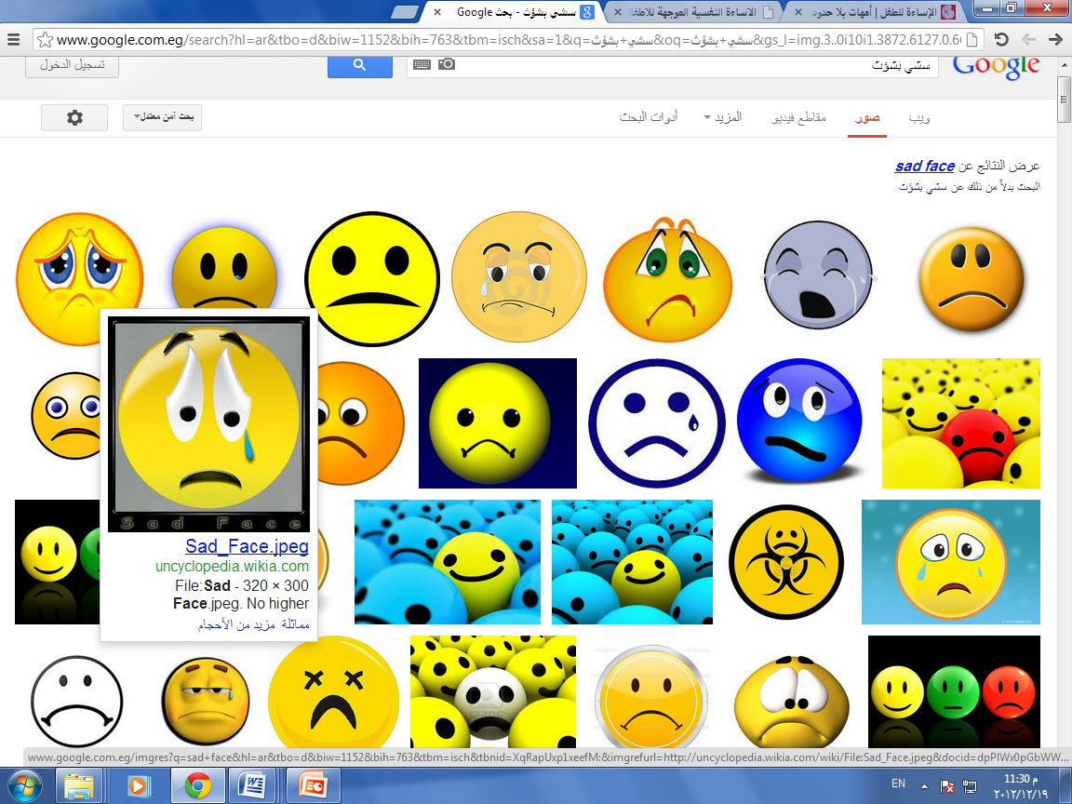
تجربة شخصية:

Slide 9
الآثار المترتبة على الإساءة
نفسية
عدم الاستقرار الإنفعالى
الإحساس بالإحباط
جسمانية
الانطواء
اجتماعية
التشوهات والعاهات
اضطرابات السلوك المعادى للمجتمع
الحروق والكسور
يؤدى سوء التغذية وإلاهمال لفقدان الرعاية الصحية
فقدان الآمل والإحساس باليأس

Slide 10
ودائما نقول لذوى الاحتياجات الخاصة من أنت فيجيب
إنا لست نكــرة أو صفحـة مطوية في ذاكرة النســـيان ..........
أنا طه حسين وروزفلت وبيتهوفن الفنان.
أنا من تخطى صعاب الحياة ومشى قدماً لتنمية العمران ...

